Slide 1
Optimización Campañas de Marketing Bancario
Data Science Project
Team:
Cáceres Nahuel
Cisterna Emiliano
Robles Iván
Coder House - Abril 2022
[Moro et al., 2014] S. Moro, P. Cortez y P. Rita. Un enfoque basado en datos para predecir el éxito del telemarketing bancario. Decision Support Systems, Elsevier, 62:22-31, junio de 2014

Slide 2
Campañas de Marketing Bancario
Objetivo:
Definimos el marketing bancario como un mecanismo social y económico que engloba la prestación de servicios cuyo origen es la banca, y a través de ellos se crean e intercambian productos y otras entidades de valor para poder satisfacer las necesidades y deseos del cliente (Rivera y De Garcillán, 2014).
Análisis de la factibilidad que un individuo contrate nuevos servicios en función del comportamiento histórico de clientes.
Para esto utilizaremos algoritmos de Machine Learning en conjunto con herramientas de Ciencia de Datos.

Slide 3

Descripción del Dataset
Descripción de los Atributos:
Dataset obtenido de plataforma Kaggle, presenta:
21 Atributos
41.188 Filas de Información
0 Valores Nulos
10 Atributos Categóricos
10 Atributos Numéricos
1 Atributo booleano
https://www.kaggle.com/tunguz/bank-marketing-data-set

Slide 4
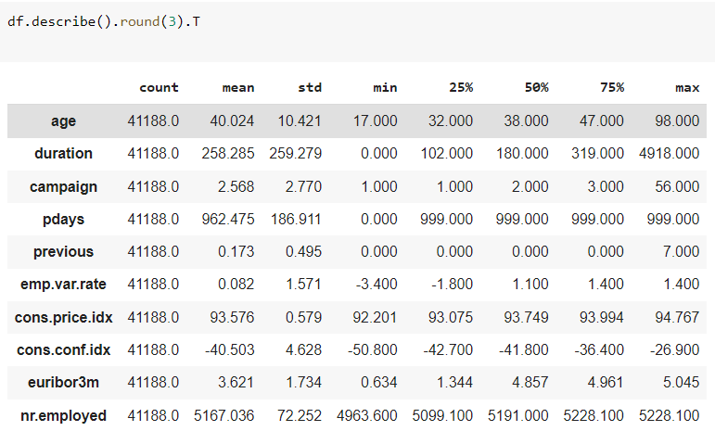
Descripción de Atributos Numéricos

Slide 5
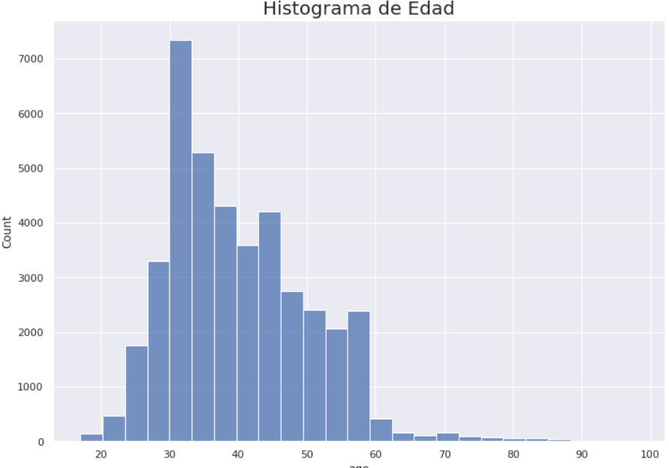
Atributo: Edad - (Numérica)
Descripción de los Datos relevantes
Análisis Univariado
Valor Promedio: 40 Años
Valores Distintos: 78
Rango Edad: 17 a 98 años
Es importante destacar que la MODA de esta variable es entre los 30 y 33 años.

Slide 6
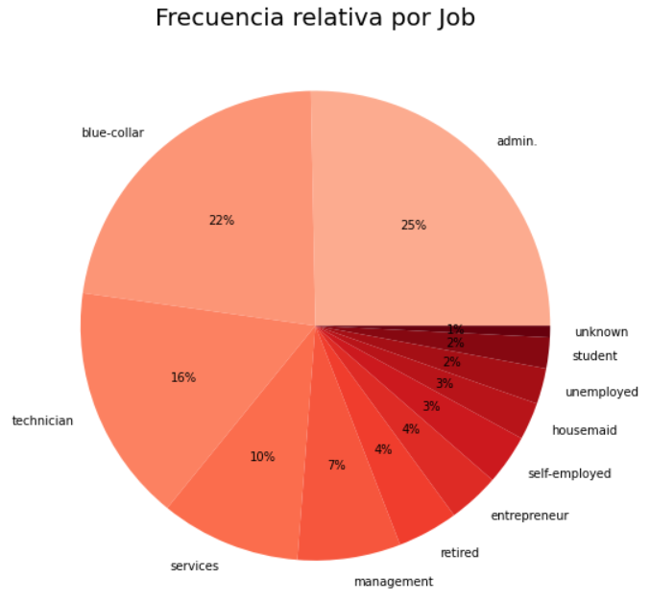
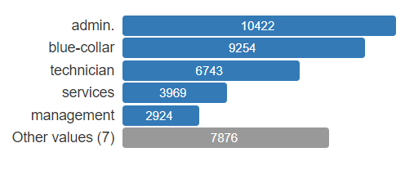
Atributo: Job - (Categórica)
Descripción de los Datos relevantes
Análisis Univariado
Podemos observar que el 80 % de los clientes en la base de datos son del rango de 5 categorías laborales.

Slide 7
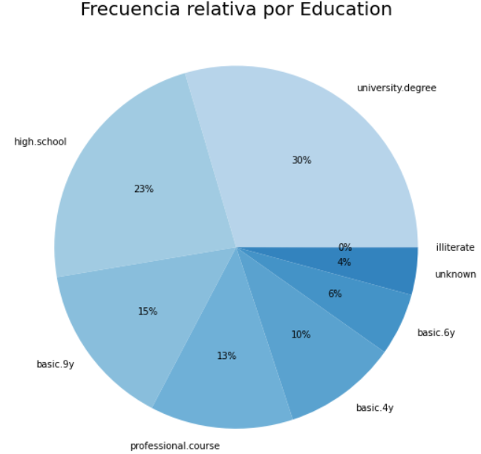
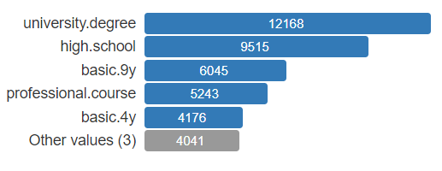
Atributo: Education - (Categórica)
Descripción de los Datos relevantes
Análisis Univariado
Podemos observar que la mayor cantidad de clientes poseen estudios secundarios y universitarios completos.

Slide 8
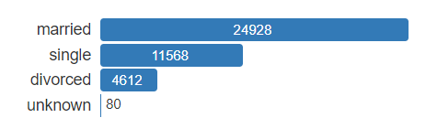

Atributo: Estado Civil - (Categórica)
Atributo: Tipo de Contacto - (Categórica)
Descripción de los Datos relevantes
Análisis Univariado

Slide 9
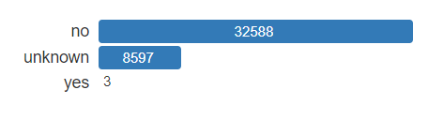
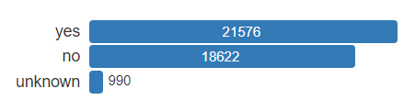
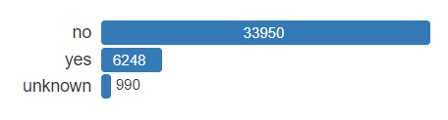
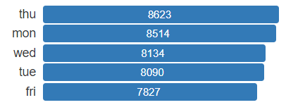
Atributo: Morosidad - (Categórica)
Atributo: Hipoteca - (Categórica)
Atributo: Préstamo Personal - (Categórica)
Atributo: Día último contacto - (Categórica)
Descripción de los Datos relevantes
Análisis Univariado

Slide 10
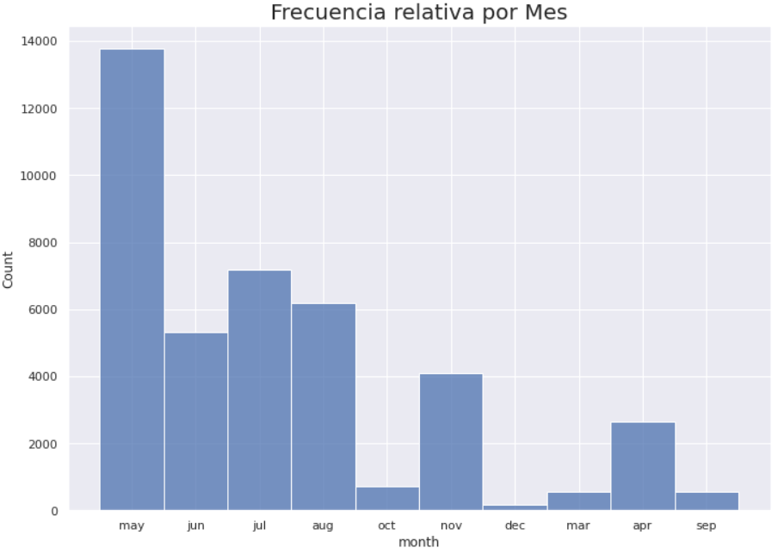
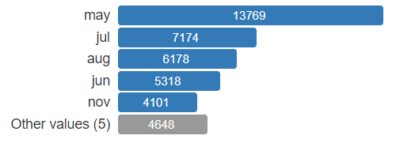
Atributo: Mes último contacto - (Categórica)
Descripción de los Datos relevantes
Análisis Univariado
Se puede apreciar que los llamados de los últimos contactos se realizaron en ciertos meses, lo que puede evaluarse como la actividad bancaria

Slide 11
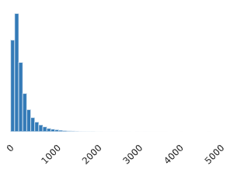
Atributo: Duración llamada - (Numérica)
Descripción de los Datos relevantes
Análisis Univariado
Valor Promedio: 258,28 (segundos)
Valor Promedio: 4,3 (minutos)
Valores Distintos: 1.544
Máximo: 4.918 (segundos)
Máximo: 81,97 (minutos)

Slide 12
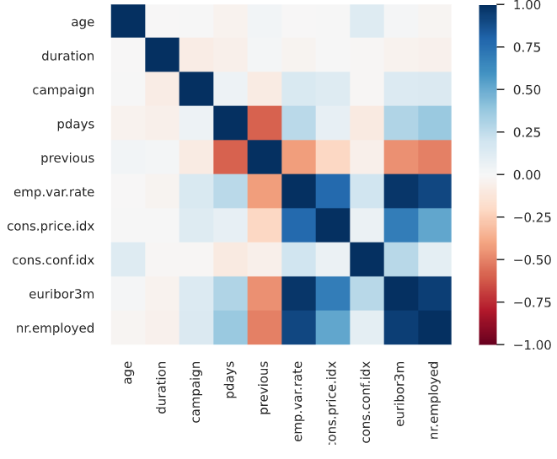
Descripción de los Datos relevantes
Análisis Bivariado
Análisis de correlación de Pearson´s
Se puede apreciar una baja correlación entre las variables intrínsecas de los clientes, y las llamadas realizadas.
Correlaciones
Bajas
https://www.kaggle.com/tunguz/bank-marketing-data-set

Slide 13
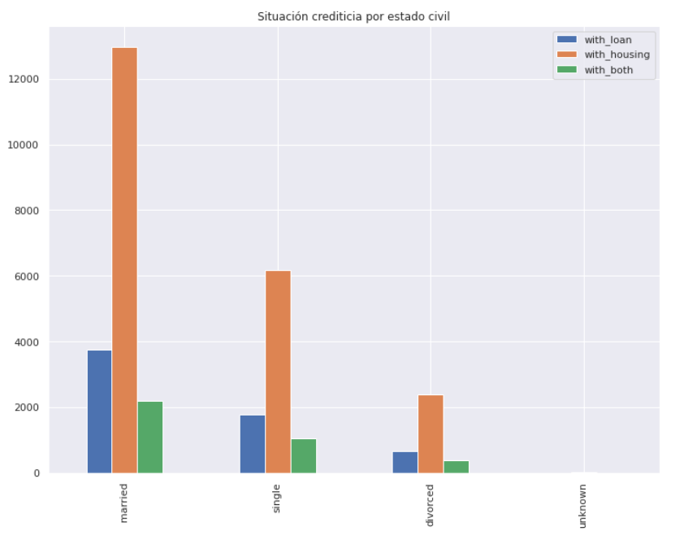
Descripción de los Datos relevantes
Análisis Bivariado
Al analizar la Situación Crediticia en función del estado civil de los clientes, nos permite comparar el comportamiento similar entre dichas categorías, lo que nos lleva al siguiente paso de evaluarlo en porcentajes evitando de esa manera el sesgo.

Slide 14

Variable Target
Problema en la Variable Target
Clientes que suscribieron o no, a las promociones bancarias.
Total: 41.188
YES
NO
4.640
11,3 %
36.548
88,7 %
La variable está altamente desbalanceada, con lo cual podríamos caer en un problema de Underfitting. Para esto crearemos de forma artificial valores YES.

Slide 15
Selección de algoritmo
Comparativa de algoritmos - preseleccionados
NAHUEL - explicar xgboost

Slide 16
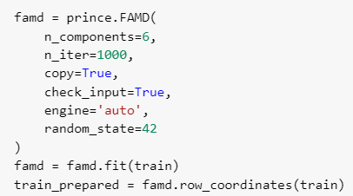
Utilización de Técnica PCA-MCA
Análisis factorial de datos mixtos por tener variables categóricas y numéricas
Reducir
varianza
Reducción de
dimensionalidad
Mejora en el
Algoritmo de
Predicción
Librería
Prince
https://en.wikipedia.org/wiki/Factor_analysis_of_mixed_data

Slide 17
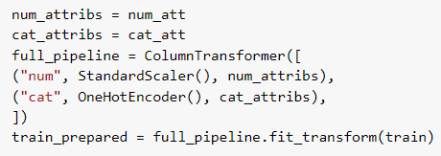
Normalización - Estandarización Variables
StandardScaler: Media=0 y Desviación Standard= 1
OneHotEncoder: Variables categóricas a Sparse Matrix
Reducir
varianza
Reducción de
dimensionalidad
Mejora en el
Algoritmo de
Predicción
Librería
Prince
https://scikit-learn.org/stable/modules/generated/sklearn.preprocessing.StandardScaler
https://scikit-learn.org/0.16/modules/generated/sklearn.preprocessing.OneHotEncoder

Slide 18

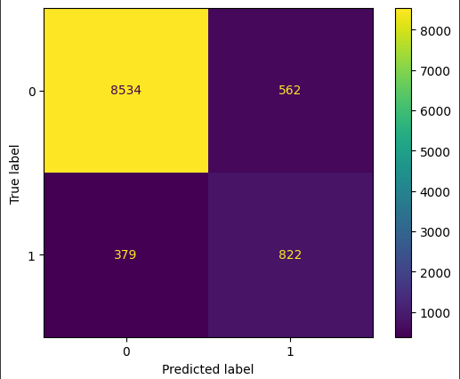
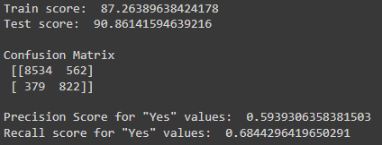
Métricas de desempeño
Logistic Regression
Matriz de Confusión para Logistic Regression
Aplicando la Regresión Logística a la data ya dividida en train y test obtenemos los siguientes resultados:

Slide 19

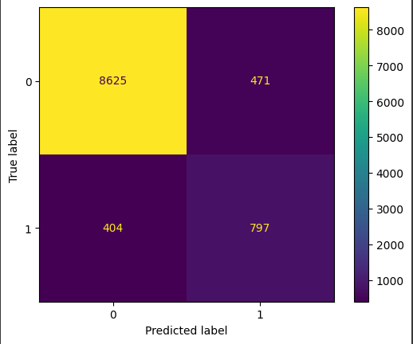

Métricas de desempeño
XGBoost
Matriz de Confusión para XGBoost
Ahora, probamos XGBoost y comparamos resultados:
Vemos una mejoría para los datos de Train y Test. A su vez, una mejoría de aprox. 0.04 en Precisión. Una pérdida de 0.02 en Recall.
XGBoost muestra mejor rendimiento a nivel comparativo

Slide 20

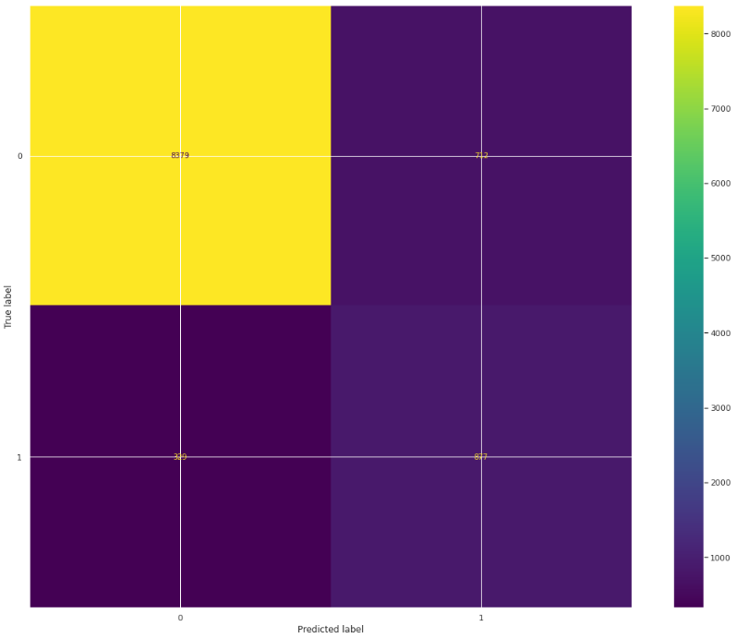

Métricas de desempeño
SVM (Support Vector Machines)
Matriz de Confusión para SVM
POr último, probamos SVM y comparamos resultados con los anteriores:
Esta vez, el algoritmo elegido presenta un Recall más alto. Los resultados son peores tanto en Train como en Test, y presenta menor Precisión.
XGBoost permanece como el algoritmo de mejor resultado.
Por ello, decidimos trabajar sobre el mismo.

Slide 21
Métricas finales
Pudimos llegar a un nivel de precisión aceptable
pero con recall bajo.
Podemos mejorar los resultados utilizando feature engineering (agregando dat
Parámetros
Hiperpameter tunning con hiperop
Algoritmo elegido
Gradient Boosting Classifier
Bahes search method
https://en.wikipedia.org/wiki/Factor_analysis_of_mixed_data

